Slide 1
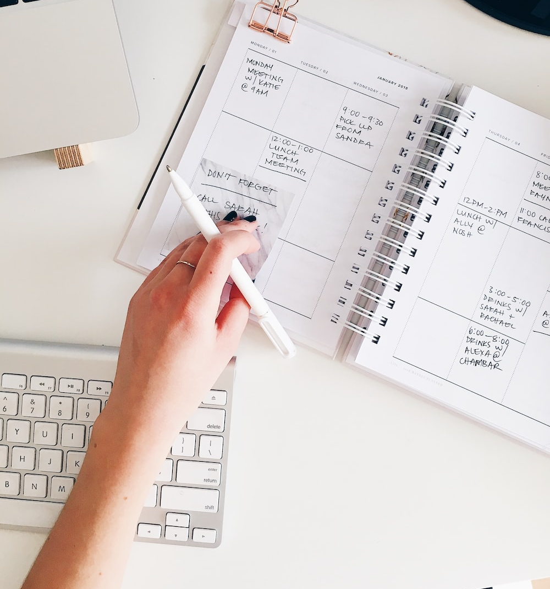

Zvýšenie produktivity na pracovisku s použitím prvkov gamifikácie

